Slide 1
Komunitní plánování a sociální podnikání

Slide 2
CO JE SOCIÁLNÍ PODNIK
umíme podnikat a respektujeme ekonomickou realitu
motivací je jiný hodnotový žebříček zakladatelů a managementu
většinu z případného zisku věnujeme zpět do podniku nebo na společensky prospěšné účely
respektujeme zájmy a individuální potřeby svých zaměstnanců
zpravidla zaměstnáváme znevýhodněné osoby (tzv. integrační podnik), není to ale podmínkou
chováme se partnersky, spolupracujeme s místní komunitou

Slide 3
CO NENÍ SOCIÁLNÍ PODNIK
automaticky každý, který se tak označí
není to každá společensky odpovědný podnik
není to NNO, která si přivydělává prodejem svých výrobků či služeb
není to sociálně terapeutické pracoviště
nemusí to být automaticky každý, kdo zaměstnává 50% osob se zdravotním postižením

Slide 4
CO JE KOMUNITNÍ PLÁNOVÁNÍ
partnerství mezi všemi účastníky
zapojování místního společenství
hledání nových lidských a finančních zdrojů
práce s informacemi
cesta ke společné práci
zohlednění již vytvořené a osvědčené spolupráce
kompromis přání a možností
nastavení efektivního a dostupného systému pomoci
Notes:
Partnerství mezi všemi účastníky - potřeby a cíle všech účastníků mají stejnou váhu. Názorům všech stran musí být dopřáno stejného prostoru.
Zapojování místního společenství. Při zapojování místního společenství je nutné hledat různé metody a formy oslovení a zapojení tak, aby nabídka ke spolupráci byla srozumitelná (např. podle bydliště, způsobu života, zájmů, socioetnické příslušnosti, atd.). Nikdo nesmí být vylučován a diskriminován.
Hledání nových lidských a finančních zdrojů. Nelze zapomínat na spolupráci s podnikateli, která může být oboustranně přínosná, na význam práce dobrovolníků, svépomocných skupin, domácích pečovatelů včetně sousedské výpomoci. Komunitní plánování sociálních služeb je jedním z nástrojů prozlepšení kvality života v obci.
Práce s informacemi. Je nezbytné zajistit rovný přístup k informacím uvnitř řídící struktury a zajistit předávání informací veřejnosti. Budou - li informace pravidelně předávány, bude možné očekávat relevantní připomínky a podněty. Je nutné stanovit, jak bude možné vznášet připomínky a jak bude s připomínkami nakládáno.
Průběh zpracování KP je stejně důležitý jako výsledný dokument. KP nezpracovává skupina expertů. Proces KP znamená vyhledávání, zapojování a diskusi různých lidí. Tento proces umožňuje, aby navržený systém sociálních služeb byl jedinečný a neopakovatelný a plně odpovídal místním podmínkám a zdrojům.
Zohlednění již vytvořené a osvědčené spolupráce. Dobře fungující spolupráce může být inspirací pro ostatní účastníky KP. Prohloubení spolupráce mezi všemi účastníky přináší kvalitnější nabídku sociálních služeb.
Kompromis přání a možností. Výsledkem komunitního plánování je vždy kompromisní řešení mezi tím, co chceme, a tím, co máme k dispozici. Možnosti v tomto případě nejsou pouze materiální, finanční a lidské zdroje, ale také dohoda vymezující, kdo a jak se bude na dosažení stanovených cílů KP podílet.

Slide 5
CO NENÍ KOMUNITNÍ PLÁNOVÁNÍ
popisování toho co je, bez ohledu na potřebnost
náborová akce pro sociální služby
pouhé setkávání pracovních týmů
plánování pouze poskytovatelů
neustále zjišťování potřeb
práce s papíry a dokumenty
proces, který nemá nic společného s financováním
Notes:
Partnerství mezi všemi účastníky - potřeby a cíle všech účastníků mají stejnou váhu. Názorům všech stran musí být dopřáno stejného prostoru.
Zapojování místního společenství. Při zapojování místního společenství je nutné hledat různé metody a formy oslovení a zapojení tak, aby nabídka ke spolupráci byla srozumitelná (např. podle bydliště, způsobu života, zájmů, socioetnické příslušnosti, atd.). Nikdo nesmí být vylučován a diskriminován.
Hledání nových lidských a finančních zdrojů. Nelze zapomínat na spolupráci s podnikateli, která může být oboustranně přínosná, na význam práce dobrovolníků, svépomocných skupin, domácích pečovatelů včetně sousedské výpomoci. Komunitní plánování sociálních služeb je jedním z nástrojů prozlepšení kvality života v obci.
Práce s informacemi. Je nezbytné zajistit rovný přístup k informacím uvnitř řídící struktury a zajistit předávání informací veřejnosti. Budou - li informace pravidelně předávány, bude možné očekávat relevantní připomínky a podněty. Je nutné stanovit, jak bude možné vznášet připomínky a jak bude s připomínkami nakládáno.
Průběh zpracování KP je stejně důležitý jako výsledný dokument. KP nezpracovává skupina expertů. Proces KP znamená vyhledávání, zapojování a diskusi různých lidí. Tento proces umožňuje, aby navržený systém sociálních služeb byl jedinečný a neopakovatelný a plně odpovídal místním podmínkám a zdrojům.
Zohlednění již vytvořené a osvědčené spolupráce. Dobře fungující spolupráce může být inspirací pro ostatní účastníky KP. Prohloubení spolupráce mezi všemi účastníky přináší kvalitnější nabídku sociálních služeb.
Kompromis přání a možností. Výsledkem komunitního plánování je vždy kompromisní řešení mezi tím, co chceme, a tím, co máme k dispozici. Možnosti v tomto případě nejsou pouze materiální, finanční a lidské zdroje, ale také dohoda vymezující, kdo a jak se bude na dosažení stanovených cílů KP podílet.

Slide 6
Komunitní plánování a sociální podnikání
řeší komunitní plány sociálních služeb vazbu na sociální podnikání?
objevuje se problematika sociálního podnikání ve strategiích obcí?
zahrnují komunitní plány spolupráci nejenom se sociálními službami?
stačí hledat řešení v rámci města/obce?

Slide 7
CO NE/POPISUJÍ KOMUNITNÍ PLÁNY
Řeší důsledky, ne příčiny.
Popisují pouze jednotlivé sociální služby, méně vazbu na návazné služby a veřejné služby.
Popisují potřebnost pouze ve vztahu k jednotlivým sociálním službám, bez vazby na alternativní řešení v rámci komunity.
Nejsou provázané s dalšími strategickými dokumenty.

Slide 8
CO NEDOSTATEČNĚ POPISUJÍ
Prevenci.
Spolupráci.
Provázanost služeb.
Komunitní práci.
Rizika.

Slide 9
PROČ PROPOJOVAT SOCIÁLNÍ PODNIKÁNÍ A KOMUNITNÍ PLÁNOVÁNÍ?
podnikatelské aktivity prospívající společnosti a životnímu prostředí, tzn. i lidem v nouzi
spolupráce hraje důležitou roli v místním rozvoji
vytváříme pracovní příležitosti pro osoby se společenským znevýhodněním
zisk je z větší části použit pro další rozvoj komunity, nejenom sociálního podniku

Slide 10
NEŽ ZAČNETE PODNIKAT
Důležité jsou tyto otázky:
proč důležitá je motivace, reaguji na potřebu regionu
co mít dobrý nápad a najít "pravou díru na trhu"
kdy bez časového plánu se neobejdete
kde záleží včem chcete podnikat a jak velký region obsáhnete
jak způsob řízení a práce s cílovou skupinou‏

Slide 11
CO POTŘEBUJEME
Spolupráci.
Dobré příklady.
Komunitní služby.
Vhodné nástroje pro reagování na potřeby komunity.
Jasnou provázanou strategii v lokalitě.
Politickou podporu respektující potřeby území.

Slide 12
CO JE POTŘEBA MÍT V PLÁNECH
Podporu mezioborové spolupráce.
Rozvoj preventivních programů.
Zajištění kontinuální finanční podpory.
Dostupnost v území.
Prostupnost pomoci.
Komunitní služby.
Vhodné nástroje pro jejich řešení, tzn. i oblast sociálního podnikání.

Slide 13
Příklady sociálních podniků

Slide 14
PŘÍKLADY Z PRAXE – POJĎTE DÁL

Slide 15
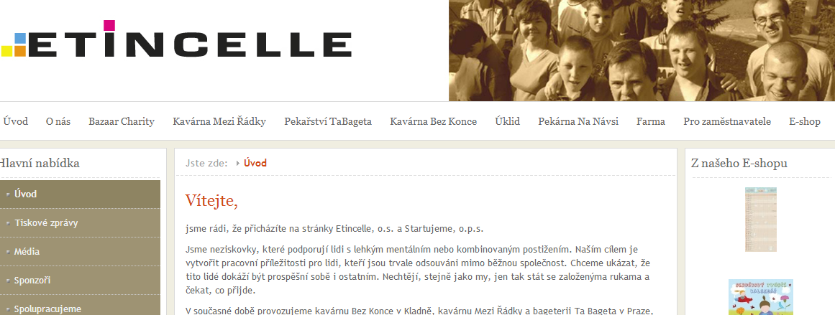
PŘÍKLADY Z PRAXE

Slide 16
PŘÍKLADY Z PRAXE - Štrůdl do krabice

Slide 17
PŘÍKLADY Z PRAXE – JINÁ KÁVA

Slide 18
TEmatická Síť pro Sociální Ekonomiku

Slide 19
Tématická Síť pro Sociální Ekonomiku
vznik v 2009 v projektu Tematická síť pro rozvoj sociální ekonomiky spolufinancovaného z ESF a St. rozpočtu ČR v rámci Nové ekonomiky, o.p.s.
názorová platforma pro podporu sociální ekonomiky a sociálního podnikání
240 členů z řad fyzických i právnických osob

Slide 20
Co dělá TESSEA
prostor pro výměnu informací
měsíční elektronický zpravodaj
definice a principy včetně indikátorů
seznam sociálních podniků v ČR
lobování a prosazování tématu
účast na přípravě programového období 2014+

Slide 21
Adresář sociálních podniků
seznam na www.ceske-socialni-podnikani.cz
údaje z telefonického průzkumu + hlásí se sami
nyní 100 podniků
třídění podle oborů, krajů, společenské prospěšnosti a cílových skupin
v seznamu jsou ti co se vnímají jako sociální podniky

Slide 22
NAŠE AKTIVITY
provozujeme web www.ceske-socialni-podnikani.cz
přinášíme a prosazujeme nové a inovativní přístupy v podnikání s pozitivním dopadem na společnost
podporujeme sociální a společensky prospěšné podnikání
poskytujeme konzultace, pořádáme semináře a workshopy
realizujeme tematicky zaměřené projekty

Slide 23
Děkuji za pozornost Martina Macurová ambasadorka sociálního podnikání Středočeský kraj

